Slide 1



Бесшовное подключение ClickHouse к аналитической системе
Виктор Сушко
Октоника

Slide 2
Среда исполнения
СУБД (PostgreSQL)
Сервер (.NET)
Браузер (JavaScript)

Slide 3
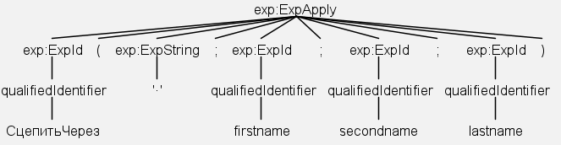
Пример
СцепитьЧерез(' '; firstname; secondname; lastname)

Slide 4
Функциональный подход
Чистые функции
Неизменяемые значения
Вывод типов
Замыкания
Много скобок ((()())())

Slide 5
ClickHouse в облаке
Не больше одного JOIN’а
Есть словари…
Но они не поддерживаются

Slide 6
ClickHouse на порядок быстрее
Версия сервера: 1.1.54383
Количество строк: 11 388 038
Скорость выполнения запроса: 349,15мс
Тот же запрос на PostgreSQL 10: 3 665,24мc
Быстрее в ~10,5 раз
Со словарями ещё быстрее (~200мс)

Slide 7

Числа с плавающей точкой
Количество строк: 11 388 038
Суммарная ошибка: 0,0249 (ноль рублей 03 копейки)

Slide 8
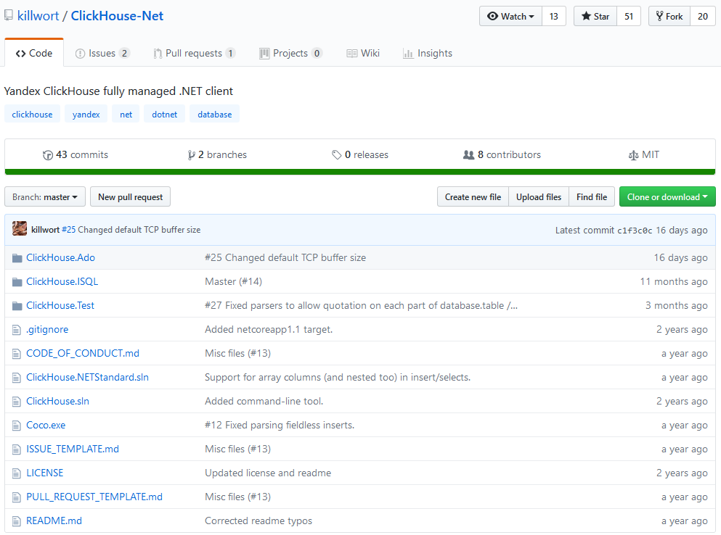
Подключение к БД
https://github.com/killwort/ClickHouse-Net

Slide 9
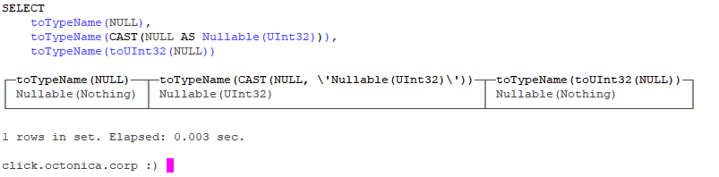
NULL

Slide 10
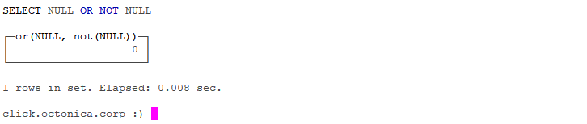
NULL OR NOT NULL

Slide 11
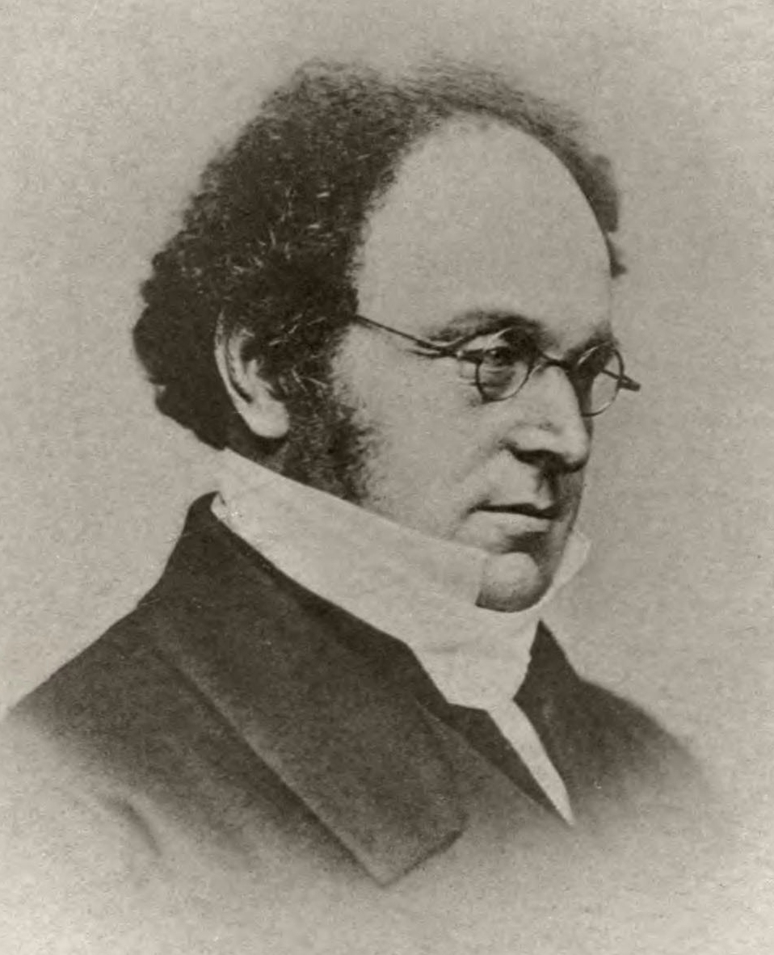
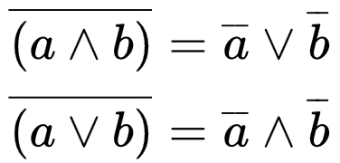
Правила де Моргана

Slide 12
Троичная логика
Ожидание
ClickHouse
OR | TRUE | NULL | FALSE
TRUE | TRUE | TRUE | TRUE
NULL | TRUE | NULL | NULL
FALSE | TRUE | NULL | FALSE
OR | TRUE | NULL | FALSE
TRUE | TRUE | TRUE | TRUE
NULL | TRUE | FALSE | FALSE
FALSE | TRUE | FALSE | FALSE
AND | TRUE | NULL | FALSE
TRUE | TRUE | NULL | FALSE
NULL | NULL | NULL | FALSE
FALSE | FALSE | FALSE | FALSE
AND | TRUE | NULL | FALSE
TRUE | TRUE | NULL | FALSE
NULL | NULL | NULL | NULL
FALSE | FALSE | NULL | FALSE

Slide 13
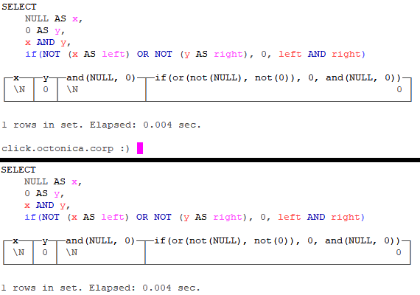
Workaround

Slide 14
Вопросы?
sushko_va@octonica.com

